Slide 1

ТЕДАрмения
10-ая часть

Slide 2
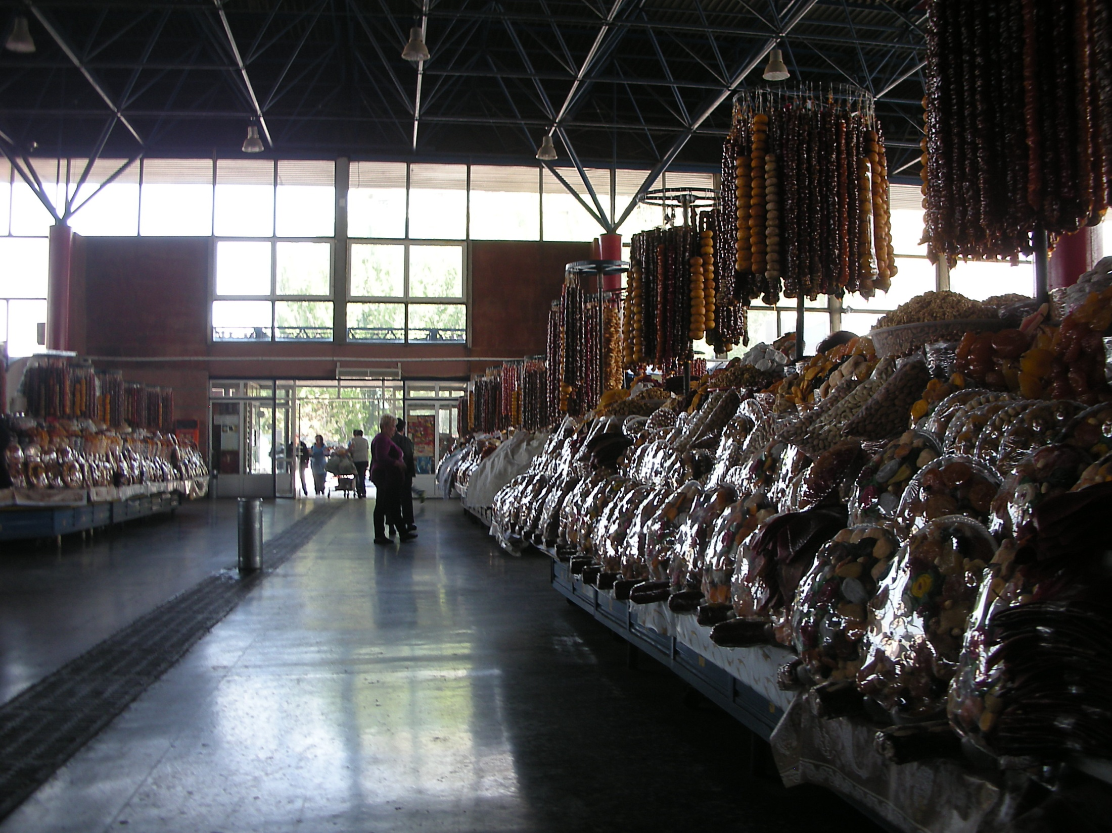

Slide 3
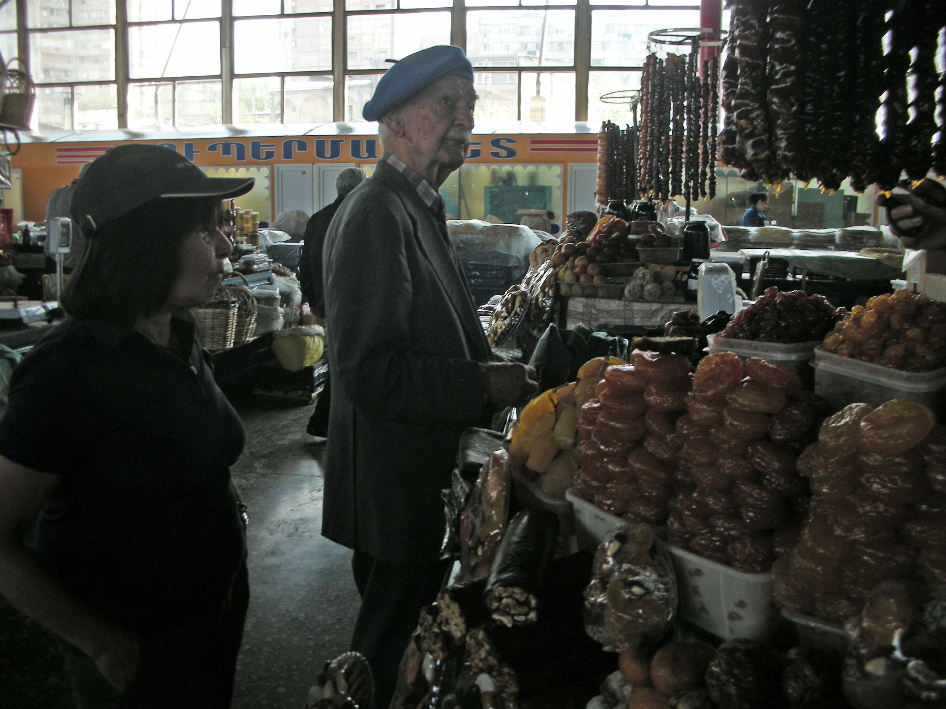

Slide 4
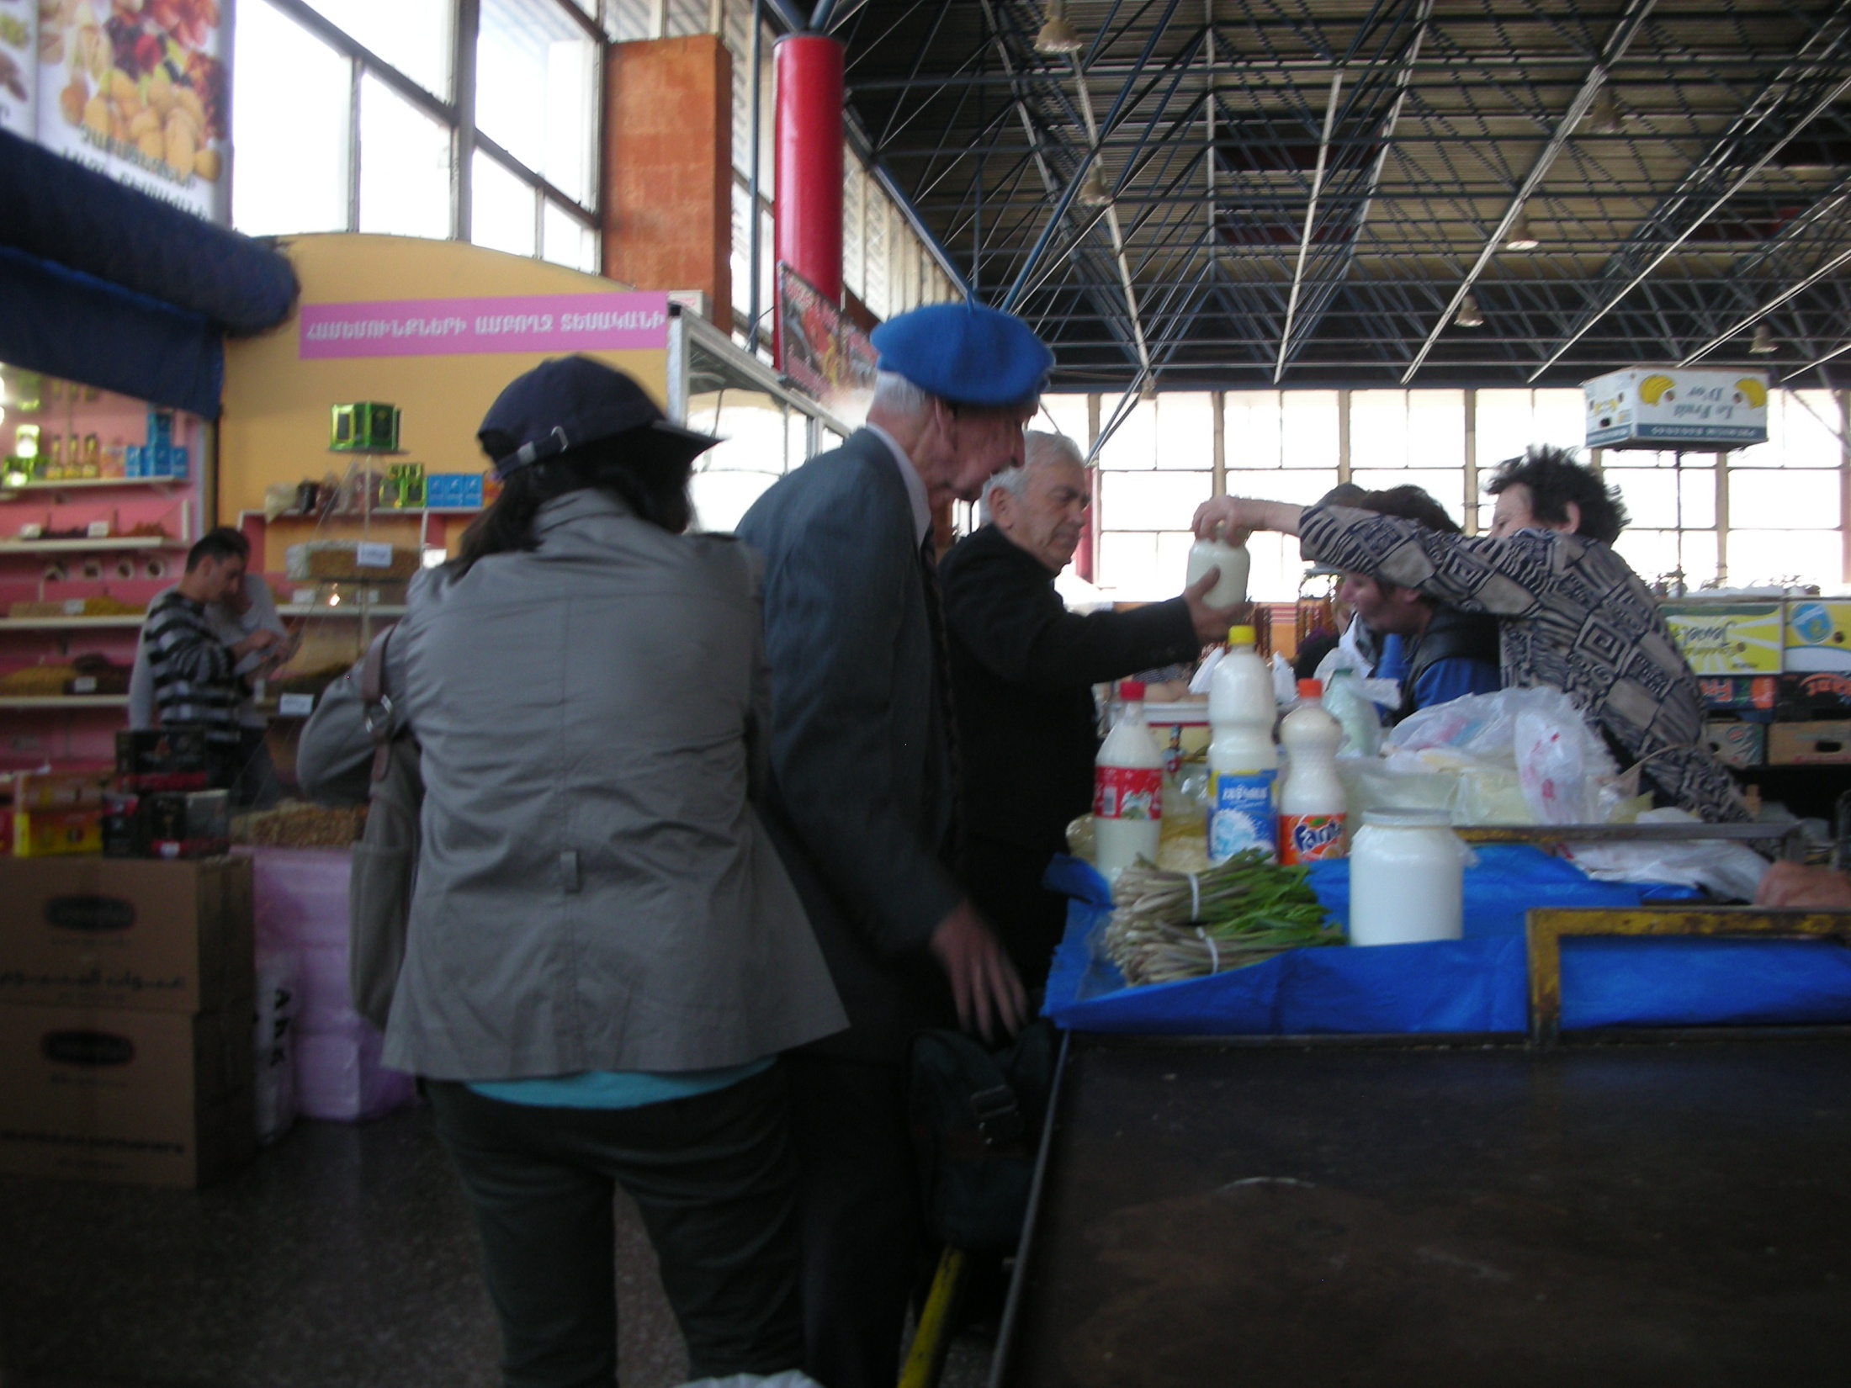

Slide 5
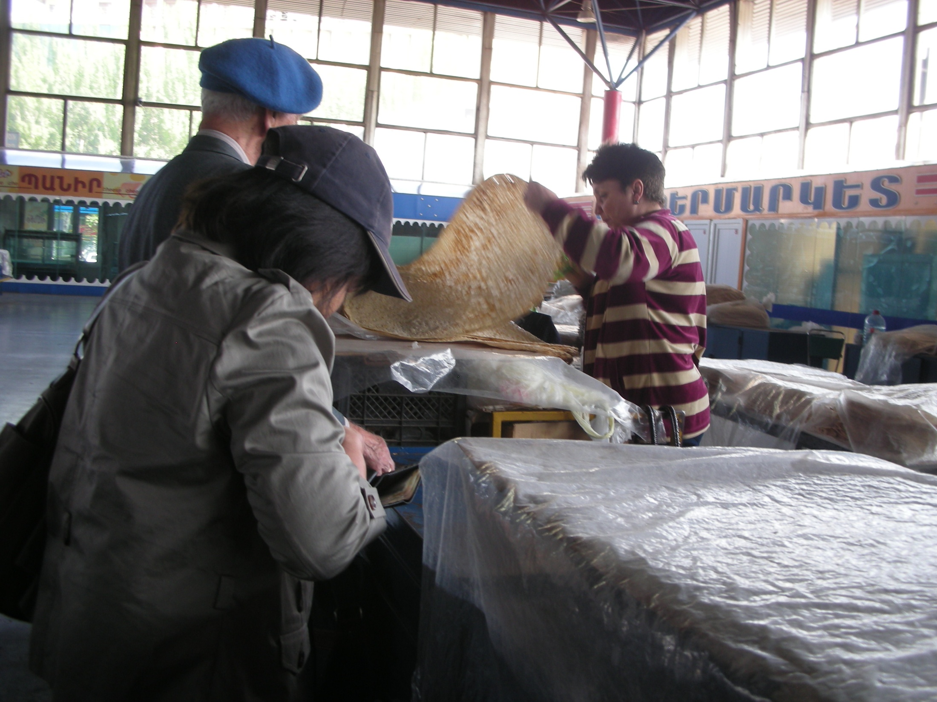

Slide 6
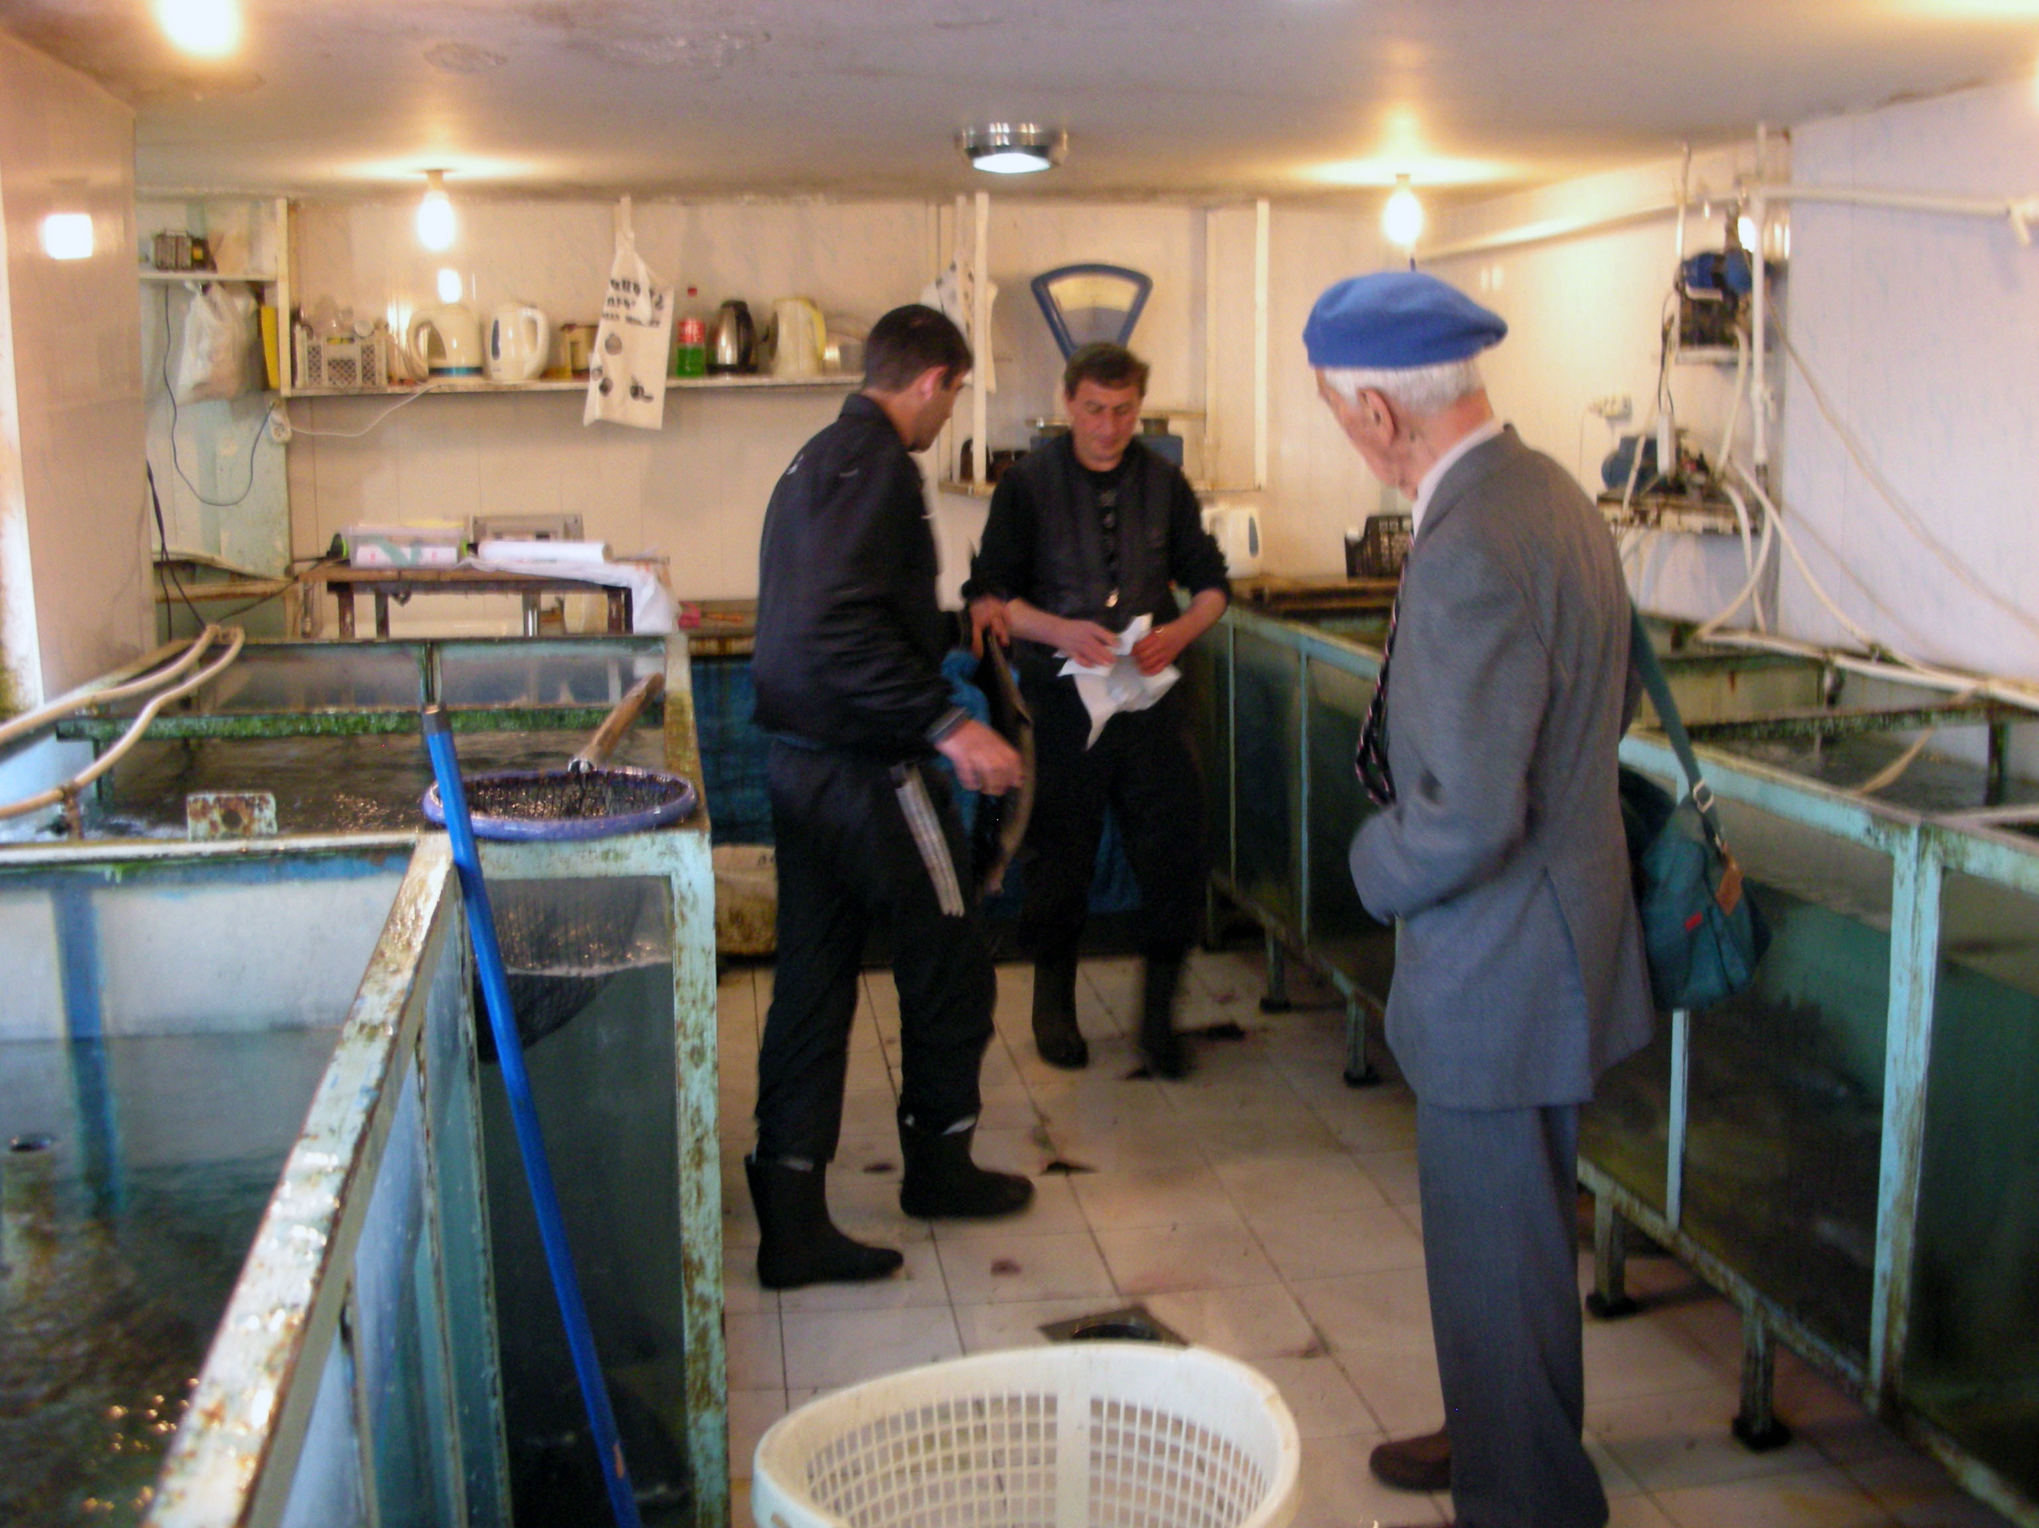

Slide 7
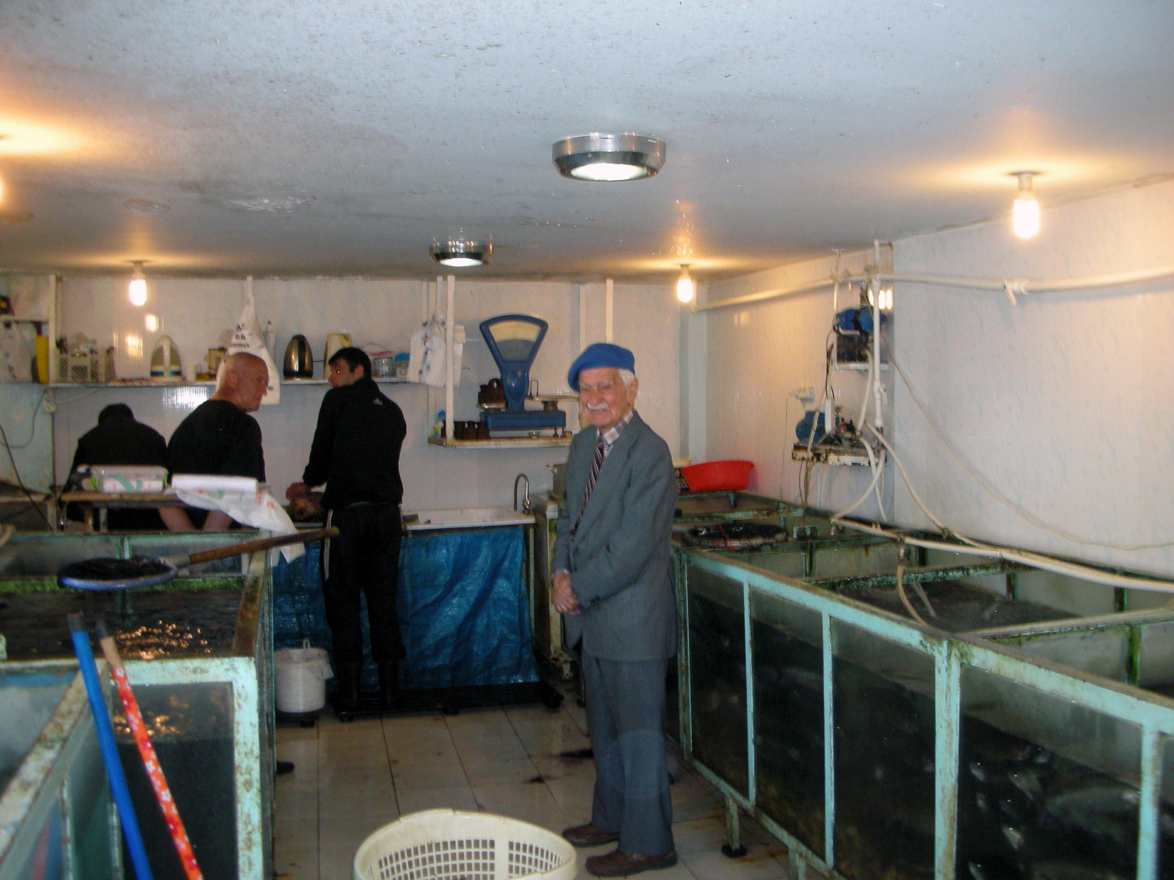

Slide 8
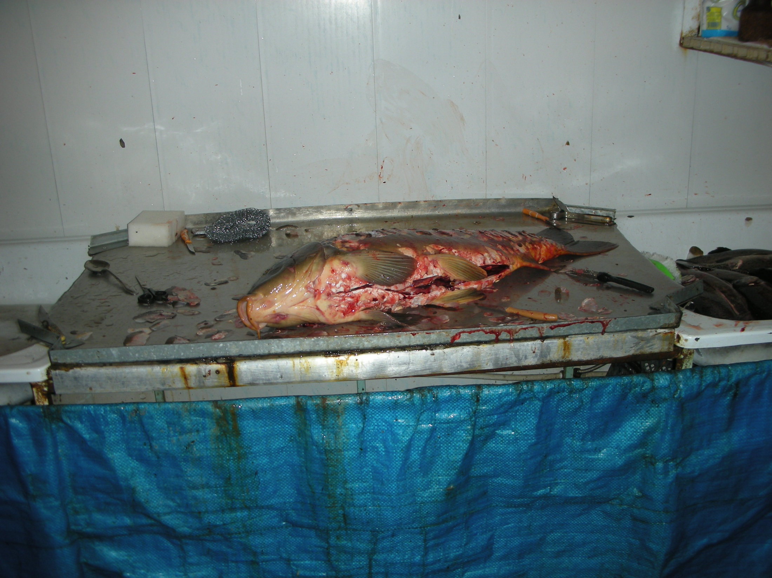
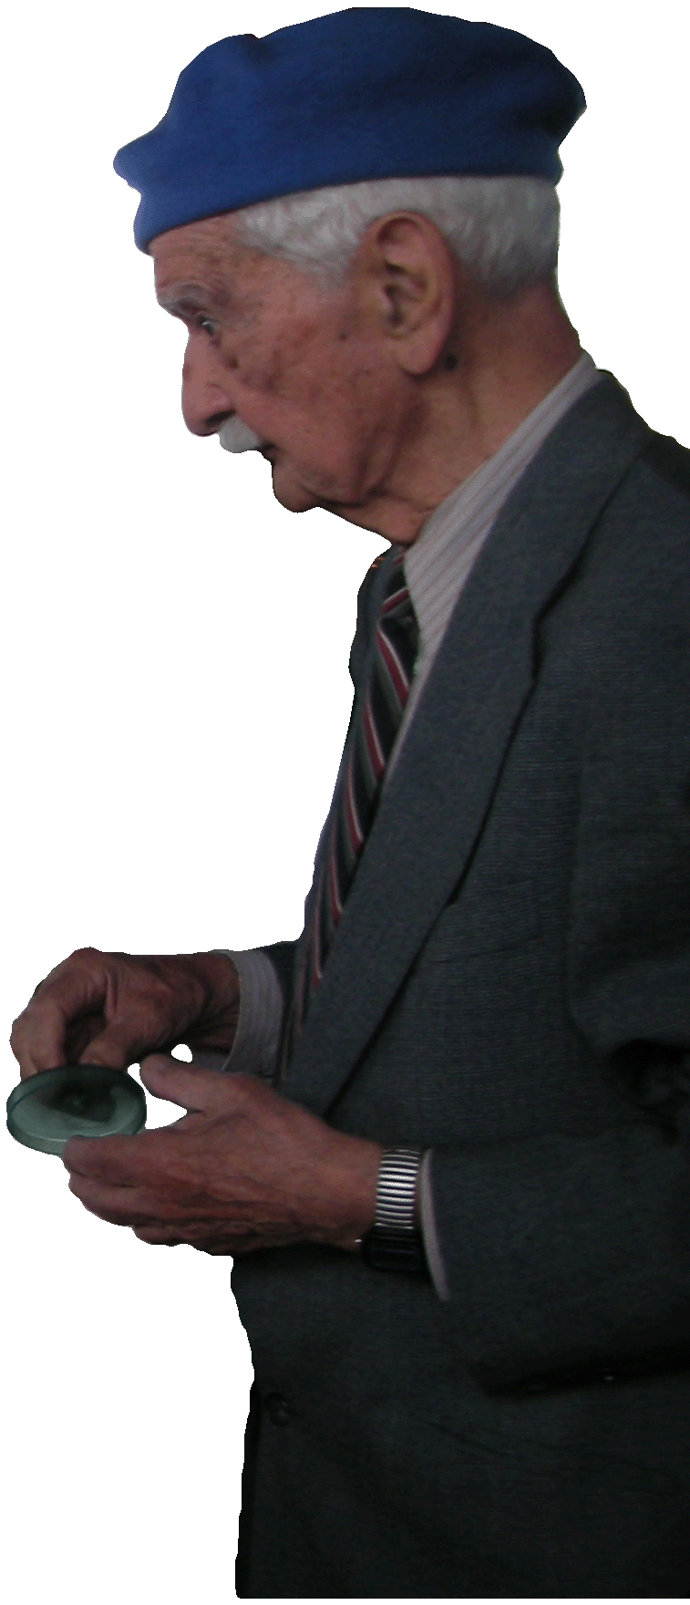
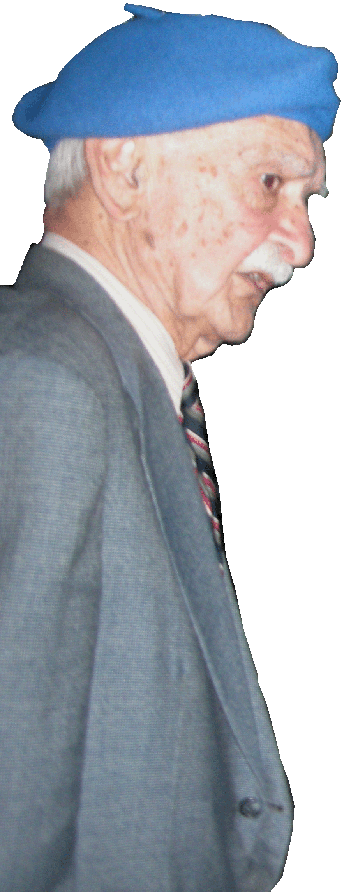

Slide 9
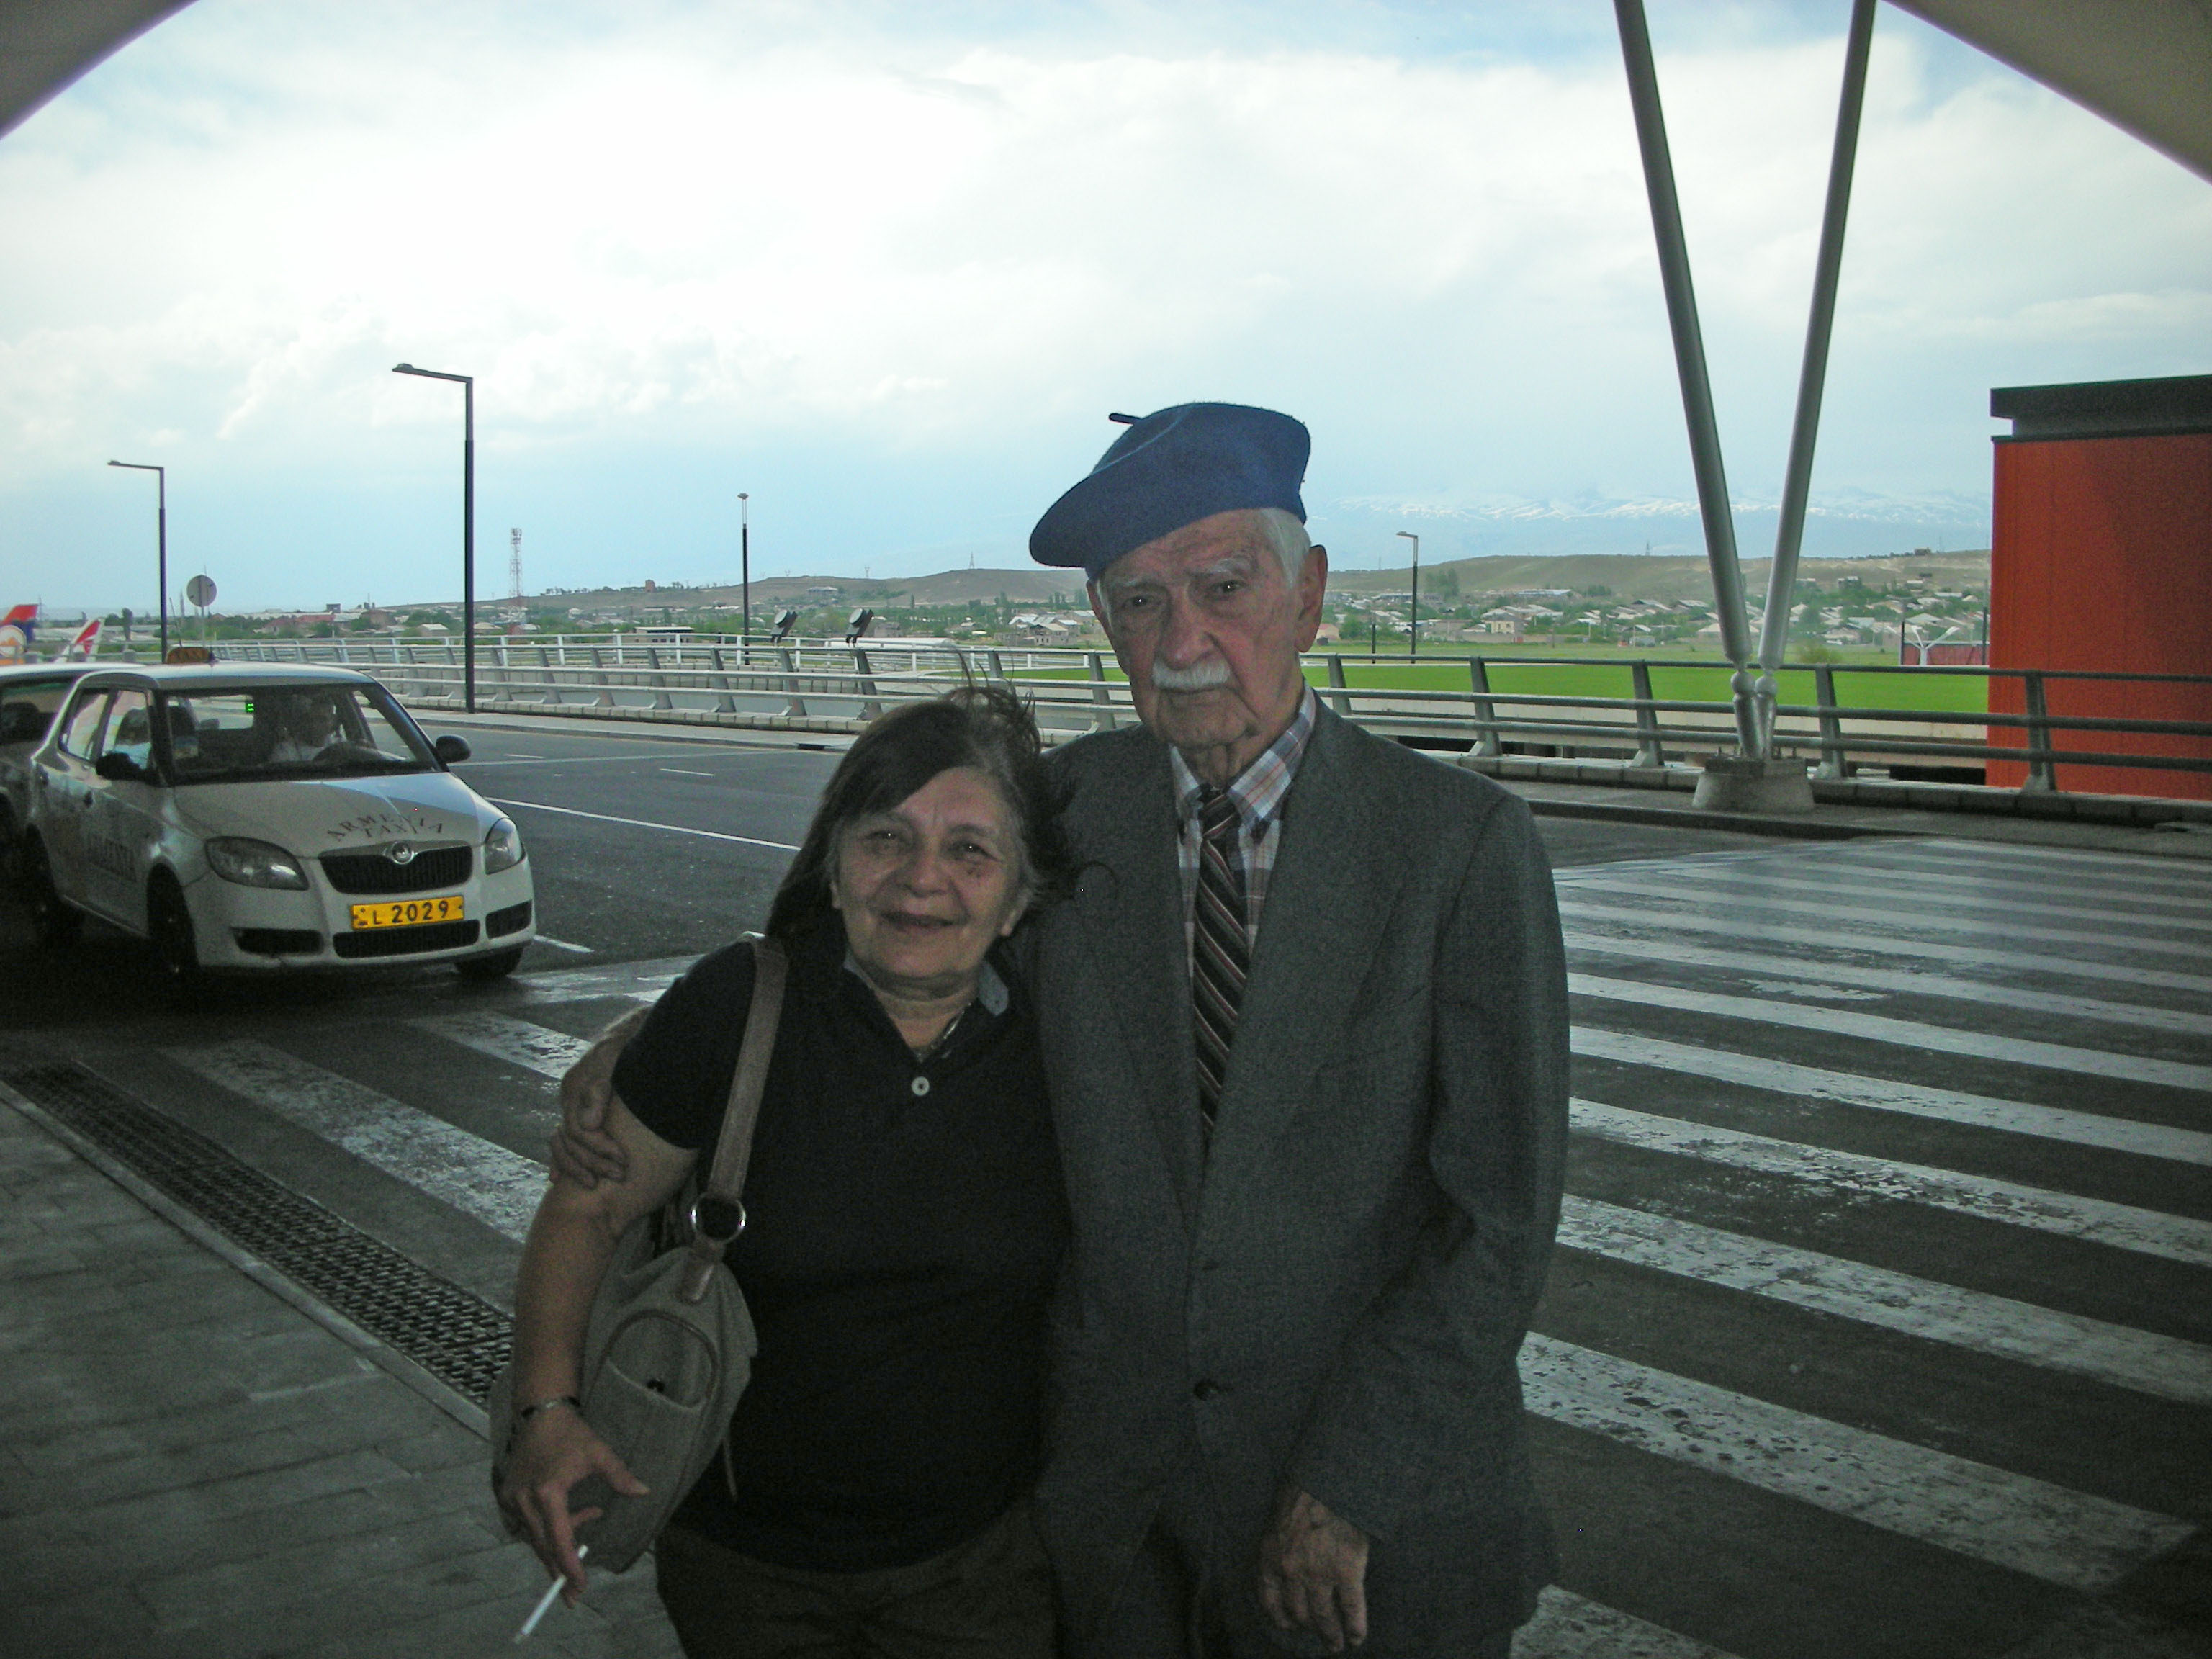
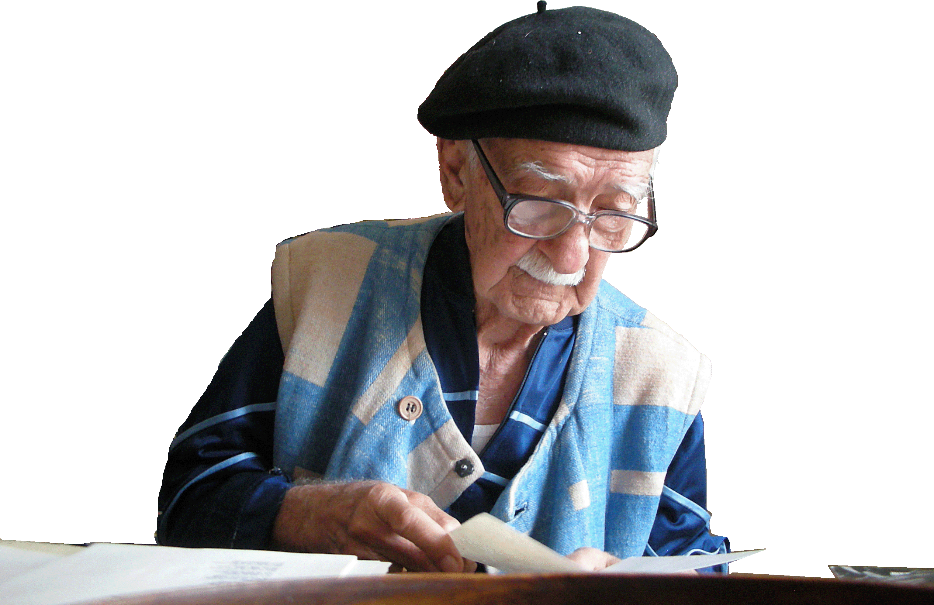

Slide 10
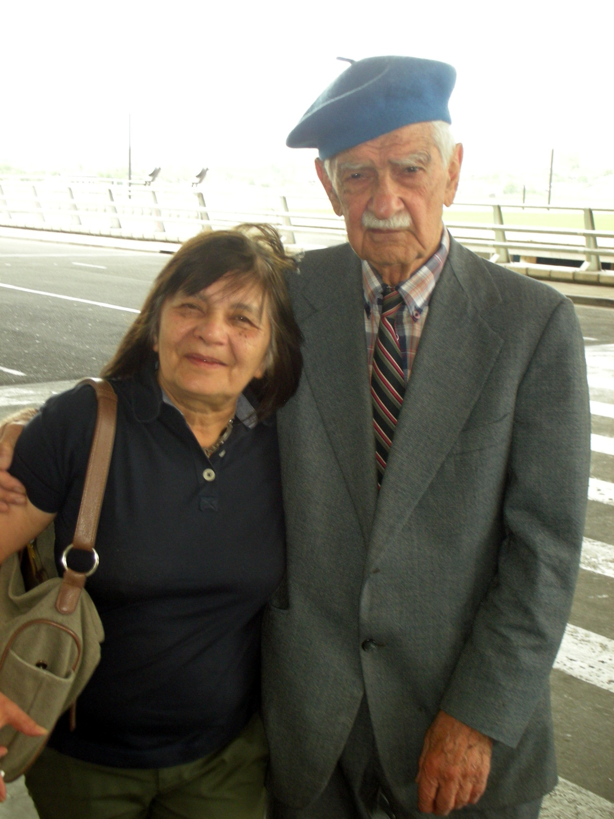

Slide 11
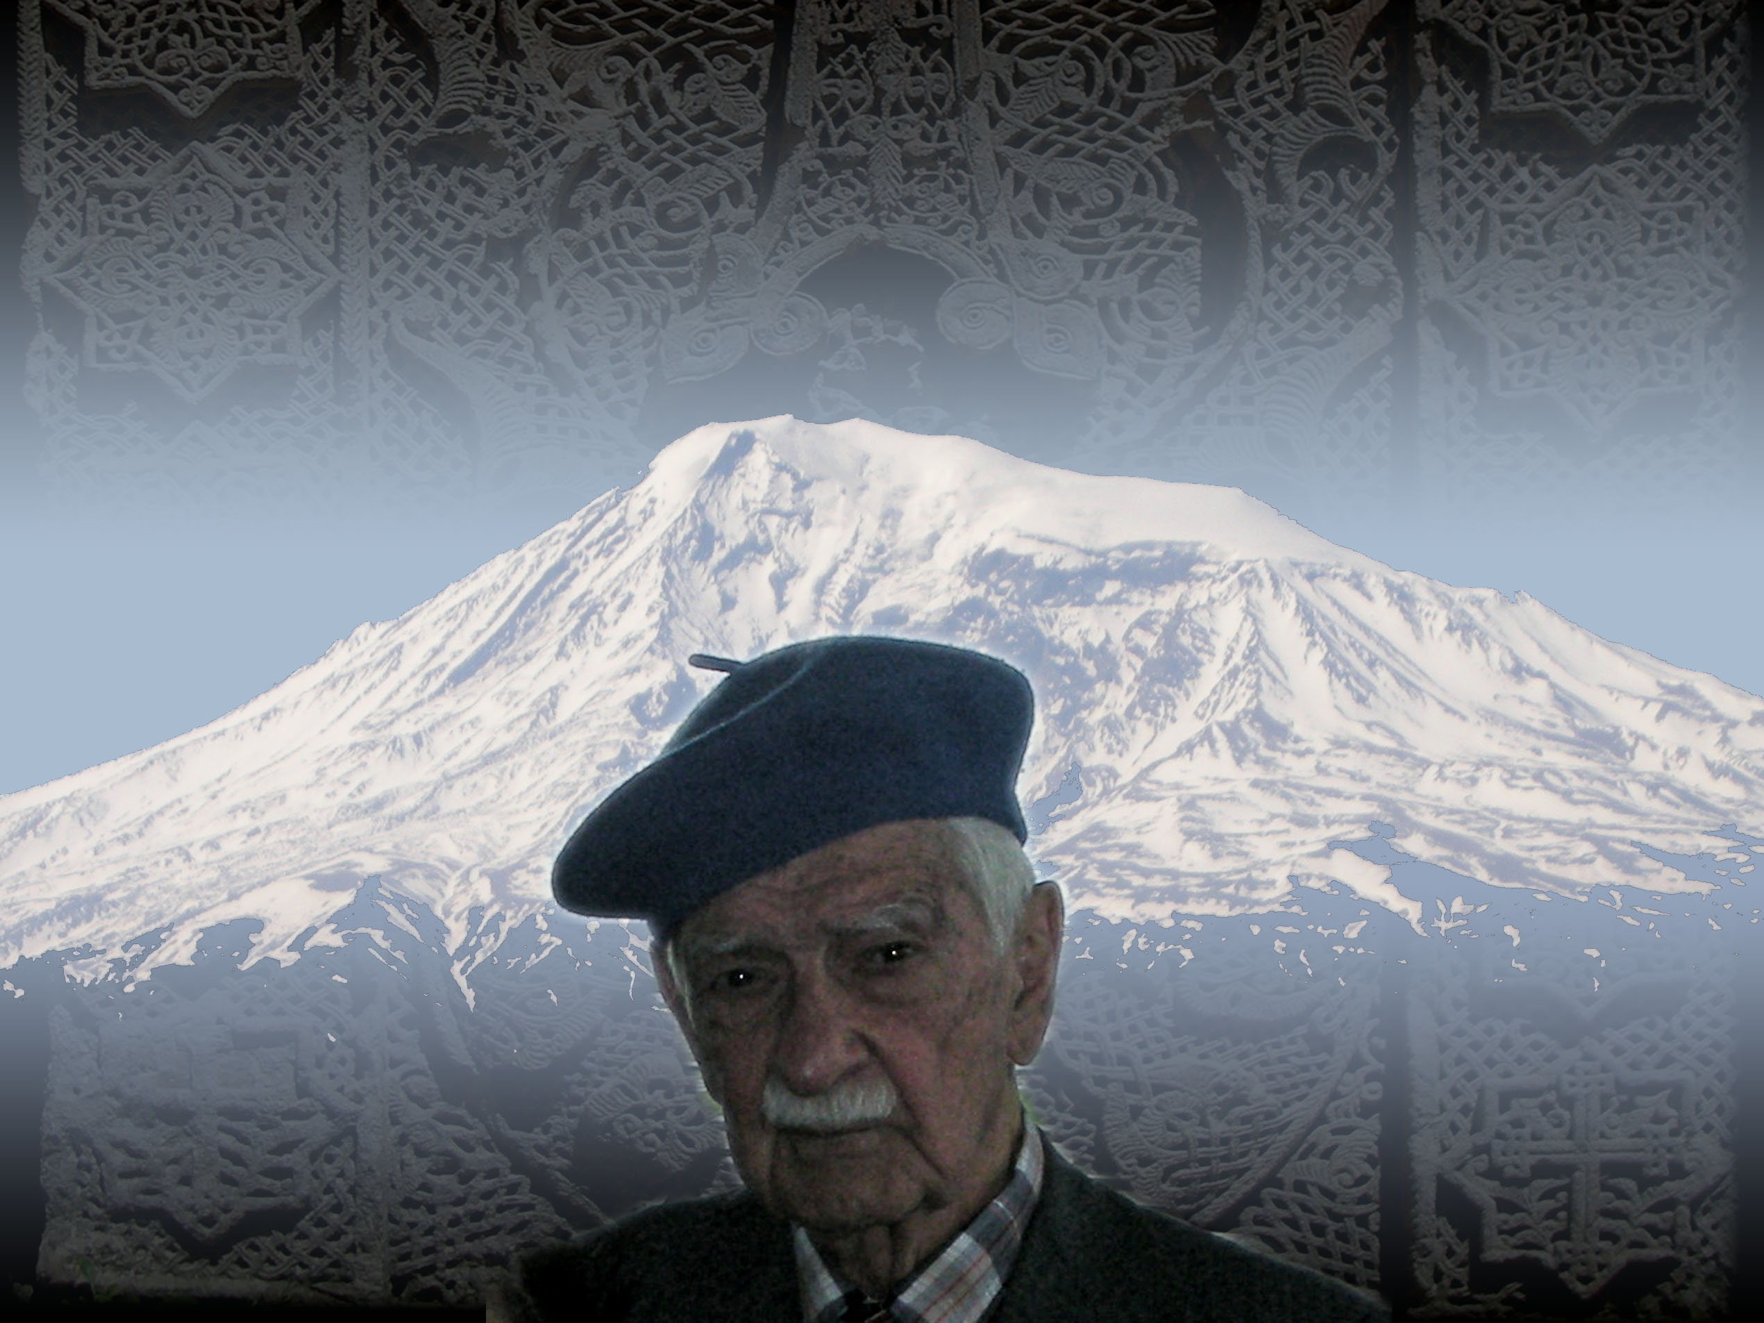

Slide 12
ТЕДАрмения

Slide 13
Акварели Игоря Бурдонова
Фотографии Игоря Бурдонова
Текст Игоря Бурдонова
Читает Игорь Бурдонов
музыка армянских композиторов
звучали традиционные армянские музыкальные инструменты
главные герои: Армения
Теодор Михайлович Тер-Микаелян
Арутюн
Кадрия
фильм сделал Игорь Бурдонов
в мае 2013 года
ТЕДАрмения

Slide 14
конец фильма

